Slide 1

TOÁN 4
Tập 1
Tuần 16
Bài 47: Ước lượng tính Tiết 1

Slide 2



Slide 3



Đến giờ câu cá rồi. Các cháu giúp ông nhé ^^
PLAY

Slide 4
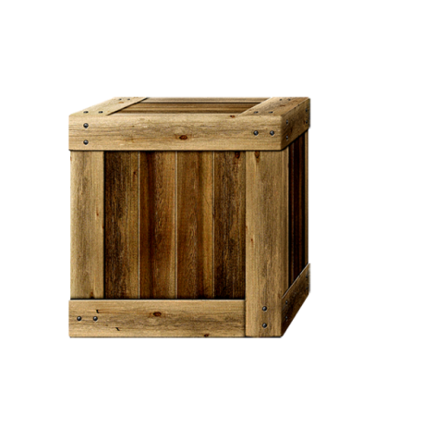







Câu 1: Số mà sau khi làm tròn đến hàng chục được số 80 là:
A. 89.
B. 76.
C. 87.
D. 85.
Sai mất rồi
B
Sai mất rồi
Sai mất rồi
A
C
D
Notes:
Hướng dẫn: GV click vào các hộp chọn đáp án tương ứng.

Slide 5
Câu 2: Số mà sau khi làm tròn đến hàng nghìn được số 7 000 là:
A. 60 836.
B. 608 306.
C. 6 836.
D. 68 306.
Sai mất rồi
B
Sai mất rồi
Sai mất rồi
D
A
C
Notes:
Hướng dẫn: GV click vào các hộp chọn đáp án tương ứng.

Slide 6


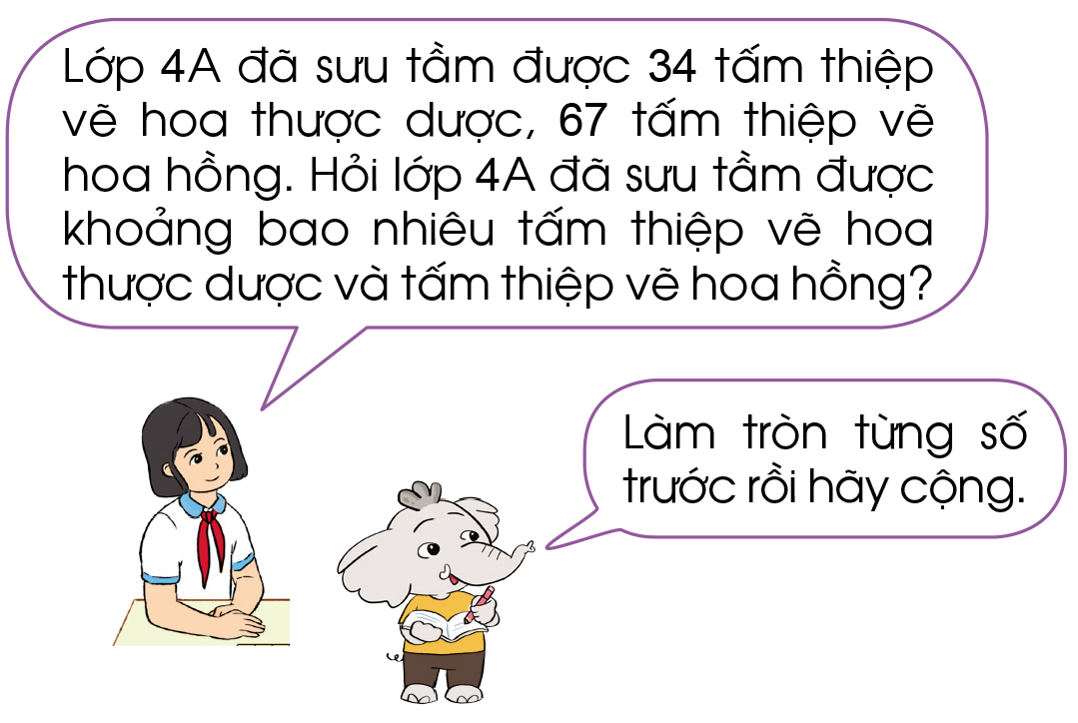

HOẠT ĐỘNG NHÓM 4

Slide 7


Slide 8

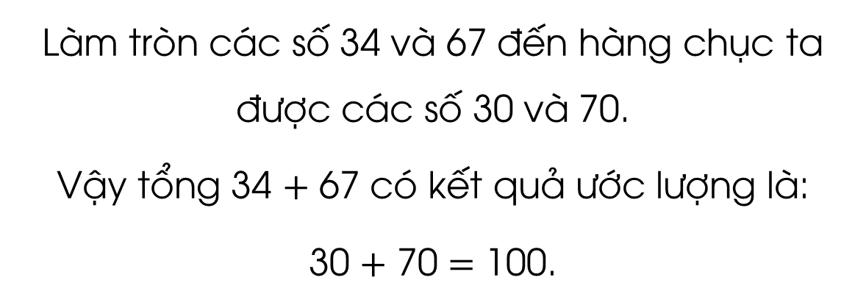
Lớp 4A đã sưu tầm được tổng cộng khoảng bao nhiêu tấm thiệp hoa thược dược và tấm thiệp hoa hồng?”.
Làm tròn các số 34 và 67 đến hàng chục ta được các số 30 và 70.
Vậy tổng 34 $+$ 67 có kết quả ước lượng là:
30 $+$ 70 $=$ 100.

Slide 9
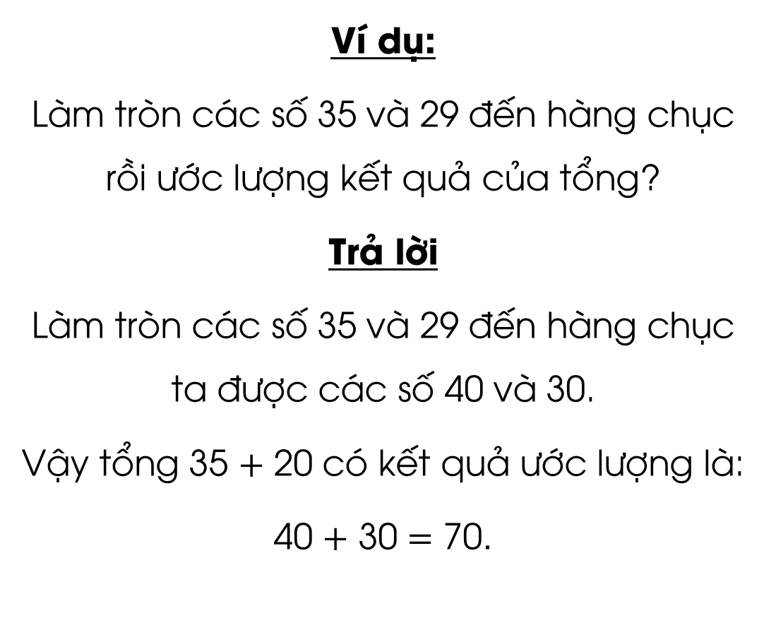
Ví dụ:
Làm tròn các số 35 và 29 đến hàng chục rồi ước lượng kết quả của tổng?
Trả lời
Làm tròn các số 35 và 29 đến hàng chục ta được các số 40 và 30.
Vậy tổng 35 $+$ 20 có kết quả ước lượng là:
40 $+$ 30 $=$ 70.

Slide 10


Slide 11

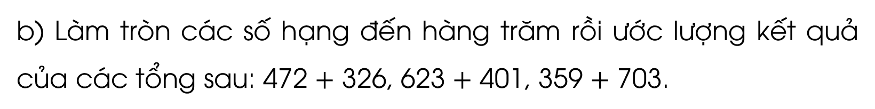
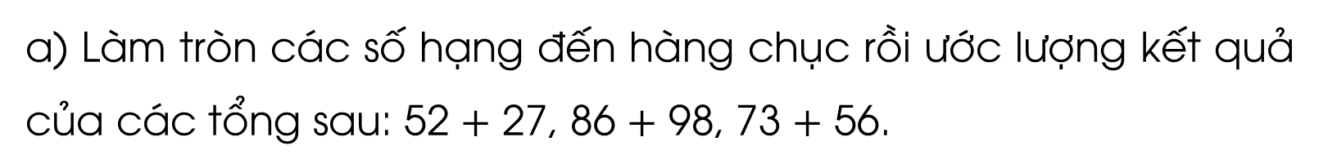
a) Làm tròn các số hạng đến hàng chục rồi ước lượng kết quả của các tổng sau: 52 $+$ 27, 86 $+$ 98, 73 $+$ 56.
01
b) Làm tròn các số hạng đến hàng trăm rồi ước lượng kết quả của các tổng sau: 472 $+$ 326, 623 $+$ 401, 359 $+$ 703.

Slide 12
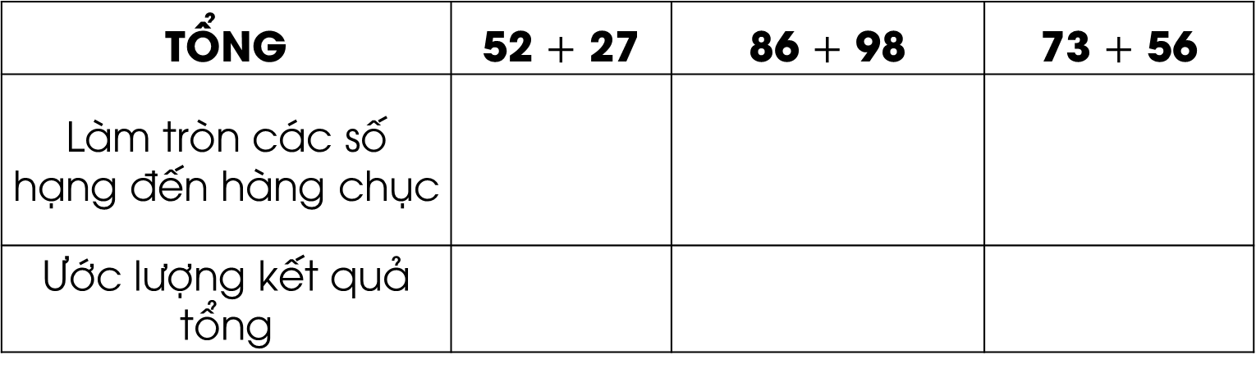
a) Làm tròn các số hạng đến hàng chục rồi ước lượng kết quả của các tổng sau: 52 $+$ 27, 86 $+$ 98, 73 $+$ 56.
01
TỔNG | 52 $+$ 27 | 86 $+$ 98 | 73 $+$ 56
Làm tròn các số hạng đến hàng chục
Ước lượng kết quả tổng
50 và 30
90 và 100
70 và 60
80
190
130

Slide 13
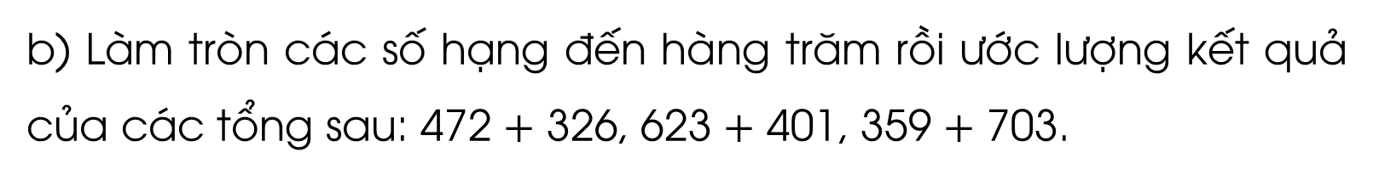
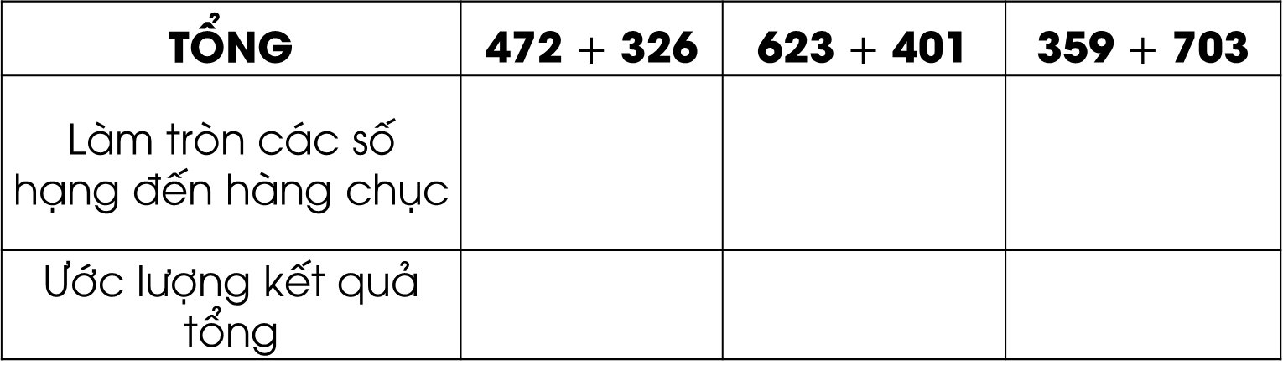
b) Làm tròn các số hạng đến hàng trăm rồi ước lượng kết quả của các tổng sau: 472 $+$ 326, 623 $+$ 401, 359 $+$ 703.
01
TỔNG | 472 $+$ 326 | 623 $+$ 401 | 359 $+$ 703
Làm tròn các số hạng đến hàng chục
Ước lượng kết quả tổng
500 và 300
600 và 400
400 và 700
800
1 000
1 100

Slide 14
02
Bảng sau cho biết số người đến tham quan một hội chợ trong ba ngày thứ Bảy, Chủ nhật và thứ Hai:
Ngày | Thứ Bảy | Chủ nhật | Thứ Hai
Số người | 5 826 | 4 770 | 3 125
Hãy làm tròn số đến hàng nghìn rồi tính xem có khoảng bao nhiêu người đến tham quan hội chợ trong ba ngày đó.

Slide 15
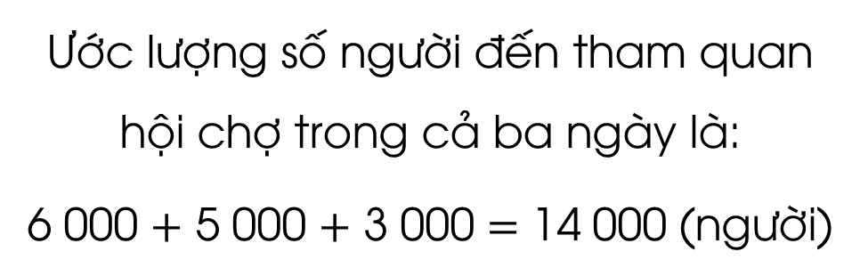
Trả lời
02
Ngày | Thứ Bảy | Chủ nhật | Thứ Hai
Số người | 5 826 | 4 770 | 3 125
Làm tròn số đến hàng nghìn
6 000
5 000
3 000
Ước lượng số người đến tham quan hội chợ trong cả ba ngày là:
6 000 $+$ 5 000 $+$ 3 000 $=$ 14 000 (người)

Slide 16


03
Làm tròn các thừa số đến hàng chục rồi ước lượng kết quả của các tích sau (theo mẫu):
Mẫu:
a) Xét tích 27 $×$ 6
Làm tròn số 27 đến hàng chục ta được số 30.
Vậy tích 27 $×$ 6 có kết quả ước lượng là: 30 $×$ 6 = 180.
Mẫu:
b) Xét tích 62 $×$ 49
Làm tròn các số 62 và 49 đến hàng chục ta được các số 60 và 50.
Vậy tích 62 $×$49 có kết quả ước lượng là:
60 $×$ 50 = 3 000.

Slide 17

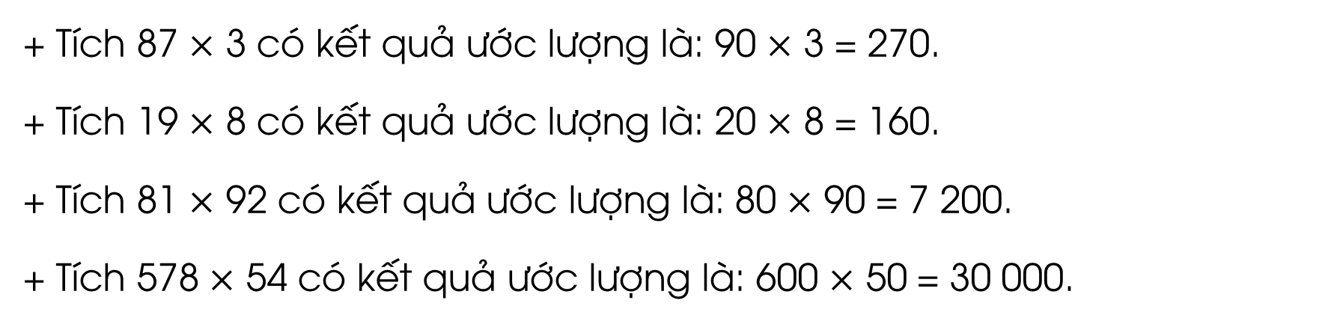
03
Làm tròn các thừa số đến hàng chục rồi ước lượng kết quả của các tích sau (theo mẫu):
87 $×$ 3 | 19 $×$ 8 | 81 $×$ 92 | 578 $×$ 54
+ Tích 87 $×$ 3 có kết quả ước lượng là: 90 $×$ 3 = 270.
+ Tích 19 $×$ 8 có kết quả ước lượng là: 20 $×$ 8 = 160.
+ Tích 81 $×$ 92 có kết quả ước lượng là: 80 $×$ 90 = 7 200.
+ Tích 578 $×$ 54 có kết quả ước lượng là: 600 $×$ 50 = 30 000.

Slide 18

Qua bài học hôm nay, em học thêm được điều gì?

Slide 19


Slide 20


Ôn tập kiến thức đã học
Hoàn thành bài tập trong VBT

Slide 21


Slide 22



Để kết nối cộng đồng giáo viên và nhận thêm nhiều tài liệu giảng dạy,
mời quý thầy cô tham gia Group Facebook
theo đường link:
Hoc10 – Đồng hành cùng giáo viên tiểu học
Hoặc truy cập qua QR code

